Slide 1

人才盘点与人才发展 —2014年11月
沈全利

Slide 2
目 录
1
为什么要进行人才盘点
2
人才盘点的主要内容
3
个人发展计划（IDP)
4
本次盘点计划
3

Slide 3
中国企业未来三年的挑战
资料来源：中国企业领导力培养现状调查报告,2010

Slide 4
“如何弥补人才短缺”替代了“塑造市场竞争力”，成为未来几年最重要的三项挑战之一；
而同时“领导力培养”也超越了“管理创新”，成为企业面临的最大挑战。
“市场”不再是问题，“人才”成了赢的关键。

Slide 5

人才？

Slide 6
整体策略：开源节流
节流：防止现有人才的流失，既是对现有存量的持续保有，也是对已有业务延续的基础；
开源：就要瞄准人才增量的问题，主要是内部选拔和外部引进。

Slide 7
中国企业平均水平
国际标杆企业平均水平
 | 非体系化的人才培养 | 体系化人才培养 | 聚焦化人才开发 | 战略性人才开发
标准体系 | 无素质模型 | 有素质模型 | 有精确的、针对不同人群的素质模型 | 有精确的、针对不同人群的素质模型
评价体系 | 没有固定的评估标准和工具 | 以360度评估等简单工具为主 | 针对不同人群，有针对性地开发，使用不同的测评工具，以评价为手段，诊断业务问题 | 完善的人才评价中心，胜任的内部测评师
盘点体系 | 没有人才继任计划 | 对关键高层管理者设计替代计划。 HR主导 | 对关键岗位的经理人员设计接班人计划，并有针对性地培养接班人。 经理人主导 | 所有员工都会参与到继任体系中，持续开展人才盘点
发展体系 | 培养内容实用，但不系统。培养以课程为主，课程获取途径、风格、内容可能不大相同 | 培训课程体系化，满足不同能力、不同层级要求的不同学习内容，定制部分课程 | 津贴业务需求，把人才培养与业务发展紧密结合，不仅仅是培养，更注重岗位实践 | 培养目标与公司未来战略发展保持一致，考虑长远目标
体系整合 | 通常不纳入人才管理体系 | 利用领导力模型进行评估和选拔 | 培养结果与绩效、个人职业发展等因素挂钩 | 整合人才管理体系
人才培养体系的4个发展阶段

Slide 8
人才盘点是培养人才的成功关键
人才盘点的目的
发现人才
关注人才
培养人才

Slide 9
人才盘点的益处
对公司
是战略性的经营工具
对管理者
是强有力的管理手段
是职业生涯发展的关键方法
对员工

Slide 10
目 录
1
为什么要进行人才盘点
2
人才盘点的主要内容
3
个人发展计划（IDP)
4
本次盘点计划
3

Slide 11
人才盘点需要解决的关键问题
组织与业务战略的匹配问题
发现高潜力人才
关键岗位的继任计划
关键人才的发展计划

Slide 12
问题一：组织与业务战略的匹配问题
STEP1
公司经营战略、业务战略
并购、重组
STEP2
与战略方向匹配的组织类型
新公司、新项目等
STEP3
初步明确需要的人才类型
各个关键岗位

Slide 13
问题二：发现高潜力人才
STEP1
制定标准
针对同一群体，采用相同标准和评价尺度
STEP2
业绩和潜力双维度
业绩是以往的工作结果；潜力是未来的发展空间
STEP3
绘制人才地图
九宫格

Slide 14
业绩评价：评价过去的行为结果
业绩标准划分
业绩分类 | 定义 | 备注
不合格（需提升） | 未达到预期的要求 | 10%
合格（符合要求） | 持续地满足业绩要求，有时候超越预期目标
优秀（杰出） | 持续的高业绩创造者，超越要求并远胜目标 | ≤15%
基于盘点人员过去两年的工作绩效按照以下分类
需提升（10%左右） | 符合要求 | 杰出（≤15%）

Slide 15
潜力评价：未来的发展空间
潜力标准划分
潜力分类 | 定义
高潜力人才 | 通过培养最具有可能胜任更高一层岗位工作的能力
中潜力人才 | 在同一层岗位最具有可能胜任更复杂工作的能力
低潜力人才 | 需要在原岗位上不断学习，持续提升
将盘点对象的发展潜力作如下分类：
低潜力（10%左右） | 中潜力 | 高潜力（≤15%）

Slide 16
人才盘点的方法—潜力级别评价
潜力要素 | 低潜力 | 中潜力 | 高潜力
成就动机 | 1、一般由上级设定目标，自己不做调整 | 1、主动给自己设定目标 | 1、为自己设定并努力实现挑战性的目标
 | 2、很少为自己订立衡量进步的客观标准 | 2、主动为自己订立衡量进步的客观标准 | 2、阶段性地对自己的进步情况作总结
 | 3、做事偏保守求稳 | 3、经过周密盘算后，敢于冒风险 | 3、果断正确决策，勇于承担风险
 | 4、想把工作做好的愿望不强烈 | 4、表现出把工作做好的愿望 | 4、表现出把工作做好的强烈愿望
 | 5、针对自己的表现，很少向上级反馈 | 5、关注自己的业绩，主动与上级沟通 | 5、对自己的表现是否出色非常关注
学习能力 | 1、提高能力、丰富经验的愿望不强烈 | 1、重视个人成长，善于从经验中学习 | 1、个人发展目标明确，对掌握知识、技能的愿望强烈
 | 2、接受和掌握新知识、新技能的速度慢 | 2、能够较快地理解和掌握新知识、新技能 | 2、快速在新旧知识、技能间建立联系，掌握速度快
 | 3、接受组织规范和标准，坚持使用传统方法 | 3、经常总结做事情的方法，并取得了进步 | 3、整合或改进工作方法、流程，明显提高了效率
 | 4、对新知识、新技能掌握较死，可迁移性低 | 4、能够把学到的新知识、新技能用到实际工作中 | 4、活用新的知识和技能
 | 5、胸襟不够开阔，很少跟别人分享交流 | 5、清楚自己的不足，主动向他人请教 | 5、开放，能否定自己，愿意向不如自己的人学习
洞察力 | 1、对问题反应较慢 | 1、对问题展现出较强的理解能力 | 1、反应敏捷，快速抓住问题主旨
 | 2、注重事实和信息收集，向前看的眼力不够 | 2、在有限的数据和信息下得出较佳决策 | 2、在有限的信息下快速准确地决策
 | 3、相信传统做法，很少表现出革新意识 | 3、能够跳出常规模式，并提出更好的方法 | 3、挑战原有的思维模式，迅速产生新想法
前瞻力 | 1、注重问题的解决，对问题的根源关注不够 | 1、经常会预测到问题的发生 | 1、预测发展趋势，敏锐把握机会
 | 2、只关注个人业务范围，限制了看问题的高度 | 2、能够跳出画面看画 | 2、站在更高的层次上考虑个人或部门行为
 | 3、认为公司战略离自己太远 | 3、考虑问题有大局观 | 3、时刻关注公司战略，保持业务与战略的一致性

Slide 17
人才地图（一）：
 |  | 有多少人？都是谁？ | 有多少人？都是谁？ | 有人吗？都是谁？
潜力 | 高潜力
 | 中潜力 | 有多少人？都是谁？ | 有多少人？都是谁？ | 有多少人？都是谁？
 | 低潜力 | 人多吗？都是谁？ | 有多少人？都是谁？ | 有多少人？都是谁？
 |  | 不合格 | 合格 | 优秀
 |  | 业绩

Slide 18
人才地图（二）：
 |  | 6个月内新提拔人员 （7） | 进一步提升绩效 （8） | 现在需要提拔的高潜力人才（9）
潜力 | 高潜力
 | 中潜力 | 发挥优势，提升绩效 （4） | 进一步提升绩效和能力（5） | 发展其更高级的技能（6）
 | 低潜力 | 降职或辞退 （1） | 纠正其行为表现 （2） | 经验丰富的“专家”（3）
 |  | 不合格 | 合格 | 优秀
 |  | 业绩

Slide 19
人才地图（三）：
 |  | ●分析原因、警告， ●严格要求业绩提升， ●调岗（7和4） | ●沟通明确下一步，有计划的晋升、轮岗，进行业绩辅导， ●合理激励（8） | ●制订下一步发展计划（后备人员）， ●重点激励（9）
 | 高潜力
潜力
 | 中潜力
 |  |  | 现岗位上发展，严格要求提升能力 （5、2和3） | ●明确能力发展重点，有针对性的培训或辅导， ●合理激励（6）
 | 低潜力 | 淘汰，转岗（1）
 |  | 不合格 | 合格 | 优秀
 |  | 业绩

Slide 20
问题三：关键岗位的继任计划
STEP1
关键岗位的识别因素
评价标准
STEP2
形成关键岗位清单
STEP3
关键岗位继任计划

Slide 21
关键岗位识别因素：
业务影响（关系到企业的核心竞争力）
难培养：任职者内部培养周期长
关键指标贡献（影响企业的经营业绩）
难获取：任职者在人力资源市场的稀缺性

Slide 22
关键岗位继任计划示意图
当前任职者 | 岗位名称 |  | 岗位名称 |  | 岗位名称 |  | 岗位名称 |  | 岗位名称
 | 当前任职者姓名 |  | 当前任职者姓名 |  | 当前任职者姓名 |  | 当前任职者姓名 |  | 当前任职者姓名
目前可以接替者
 |  |  | 姓名 目前职位 |  |  |  | 姓名 目前职位
需13个月培养者 | 姓名 目前职位 |  |  |  | 姓名 目前职位 |  | 姓名 目前职位
 |  |  |  |  | 姓名 目前职位
需18-36个月培养者
 | 姓名 目前职位 |  | 姓名 目前职位 |  | 姓名 目前职位 |  | 姓名 目前职位 |  | 姓名 目前职位

Slide 23
问题四：高潜力人才的发展计划
STEP1
建立高潜力人才发展档案
STEP2
高潜力人才评估
明确优劣势、职业发展潜力
STEP3
高潜力人才发展计划
经验地图、职业发展规划

Slide 24
个人基本信息
照片 |  | 姓名 |  |  | 所在公司
 |  | 性别 |  |  | 所在部门
 |  | 出生年月 |  |  | 职位
 |  | 籍贯 |  |  | 直接上级姓名
 |  | 入职时间 |  |  | 直接上级职位
 |  | 手机号码 |  |  | 任现职时间
 |  |  |  |  | 从事本专业年限
教育背景（由近及远）
入学时间 | 毕业时间 | 学校 |  | 专业 |  | 学历 |  |  | 学习形式 |  |  | 备注
培训再教育经历（由近及远）
培训课程 |  | 培训时间 |  |  |  | 培训机构 |  |  |  |  |  | 备注
工作经验（集团内部） |  |  |  |  |  | 经验地图
开始时间 | 结束时间 | 公司名称 | 部门 | 职位 | 岗位工作年限 | 生产管理 | 技术研发 | 市场营销 | 物流管理 | 职能管理 | 运营管理 | 新基地建立 | 项目管理
工作经验（集团外部） |  |  |  |  |  | 经验地图
开始时间 | 结束时间 | 公司名称 | 部门 | 职位 | 岗位工作年限 | 生产管理 | 技术研发 | 市场营销 | 物流管理 | 职能管理 | 运营管理 | 新基地建立 | 项目管理
职业规划
时间 |  | 兴趣点（参照经验地图） |  |  | 下一个岗位（或发展方向）
短期（≤1年）
中期（1<x≤3年)
评价期间的主要成就
开始时间 | 结束时间 | 完成主要项目或成果描述 |  |  |  |  |  |  |  | 本人在其中的作用
评价期间的奖惩信息
奖励信息
发生时间 | 奖励类型 | 授予单位或部门 |  |  |  |  | 备注
惩罚信息
发生时间 | 惩罚类型 | 授予单位或部门
人才发展档案：
经验地图说明：
经验类型 | 定义
生产管理 | 从事生产技术创新与管理、现场生产管理、品质管控，以及设备维修等相关工作经历
技术研发 | 从事新产品、新工艺的开发与管理等相关工作经历
市场营销 | 从事市场研究、产品定价与推广，以及销售渠道建设与维护等相关工作经历
物流管理 | 从事物流规划与采购等相关工作经历
职能管理 | 专注于从事某项职能（如财务、人力资源、行政管理等）的工作经历
运营管理 | 独立对某项业务的损益负责，即全面管理某个利润单元的工作经历
新基地建立 | 领导某个厂址选择、建厂、生产、市场开拓和市场销售等全面工作的经历
项目管理 | 领导某个跨业务、跨部门、跨职能联合项目组的工作

Slide 25
潜力人才发展评估：
高潜力人才发展评估
姓名/部门
入职时间（工龄）
现岗位任职时间
离职风险
离职影响
优势项
待发展项
短期职业潜力
长期职业潜力
个人发展计划
离职风险 | 低：职业发展模糊、个性求稳、目前职业符合其个人能力；
 | 中：职业发展规划清晰、不断自我学习提升、愿意承担更有挑战的工作；
 | 高：职业发展明确、个人综合素质较高、对目前的职位及薪水流露出不满足、有迹象表现正在寻找新的工作机会；
离职影响 | 低：个人技能水平不突出、可替代性强；
 | 中：个人综合素质较高、岗位的可替代性稍弱、或目前有人员可临时兼职；
 | 高：个人综合能力优秀且系公司关键岗位的人员，离职短期会对公司的某项具体工作开展带来被动、或会影响到公司公司业绩；

Slide 26
目 录
1
为什么要进行人才盘点
2
人才盘点的主要内容
3
个人发展计划（IDP)
4
本次盘点计划
3

Slide 27
关键岗位继任计划示意图
当前任职者 | 岗位名称 |  | 岗位名称 |  | 岗位名称 |  | 岗位名称 |  | 岗位名称
 | 当前任职者姓名 |  | 当前任职者姓名 |  | 当前任职者姓名 |  | 当前任职者姓名 |  | 当前任职者姓名
目前可以接替者
 |  |  | 姓名 目前职位 |  |  |  | 姓名 目前职位
需13个月培养者 | 姓名 目前职位 |  |  |  | 姓名 目前职位 |  | 姓名 目前职位
 |  |  |  |  | 姓名 目前职位
需18-36个月培养者
 | 姓名 目前职位 |  | 姓名 目前职位 |  | 姓名 目前职位 |  | 姓名 目前职位 |  | 姓名 目前职位

Slide 28
人才发展项目（IDP：个人发展计划)
我想到
哪里？
我做些什么
能帮助我到
那里？
我怎样到
那里？
个人发展计划(IDP)
我现在
在哪里？

Slide 29
管理序列胜任力模型：
授权能力
评估下属能力
激励能力
组织协调能力
决策能力
过程监控能力
说服他人能力
冲突解决能力
创新能力
团队建设能力

Slide 30
非管理序列胜任力模型：
沟通能力
计划能力
人际交往能力
执行能力
解决问题能力
分析判断能力
学习能力
岗位专业技能
业务能力

Slide 31
胜任力评估：
2.4执行能力
定义：贯彻执行岗位、部门或公司交办的工作任务，有效达到目标的能力。
指标分级 | 考核分值 | 指标分级描述
1 | 0-59 | 常常不能按时完成上级交办的工作任务，工作质量较差
2 | 60-79 | 基本能够按时完成上级交办的工作任务，工作质量达到合格要求
3 | 80-89 | 能够按时完成上级交办的工作任务，工作质量良好
4 | 90-100 | 能够充分利用资源，提前完成上级交办的工作任务，工作质量高，并善于总结提高
2.5解决问题的能力
定义：独立处理工作中所遇到的各种问题、找到解决办法、解决问题的能力。
指标分级 | 考核分值 | 指标分级描述
1 | 0-59 | 遇到问题，束手无策，经常需要求助于上级处理
2 | 60-79 | 发生问题，能够去想解决办法，但有时抓不注关键
3 | 80-89 | 问题发生后，能够分辨关键问题，找到解决办法，并设法解决
4 | 90-100 | 能迅速理解并把握复杂的事物，发现明确关键问题、找到解决办法

Slide 32
非管理序列胜任力模型：
责任心
纪律性
诚信
主动性
坚韧性
团队意识
服务意识
忠诚度
行为态度

Slide 33
胜任力评估：
3.1责任心
定义：对于工作职责范围内的任务、风险、出现的问题等主动承担责任，积极跟进处理。
指标分级 | 考核分值 | 指标分级描述
1 | 0-59 | 面对任务，设法逃避
2 | 60-79 | 能够履行岗位职责，承担应有的责任
3 | 80-89 | 勇于接受任务，承担责任，出现问题时不推脱
4 | 90-100 | 能勇于接受艰巨任务，出现问题时勇于承担责任
3.4主动性
定义：依靠个人的能动性、紧迫感积极主动地承担工作、完成任务。
指标分级 | 考核分值 | 指标分级描述
1 | 0-59 | 工作态度消极，经常怠工，常常不能按时完成工作任务
2 | 60-79 | 工作缺乏主动性，有时无故不能完成工作任务
3 | 80-89 | 工作积极主动，能够按时完成工作任务
4 | 90-100 | 在行动上表现出很强的紧迫感，不靠上级压力，主动性非常强，一切都以工作为重

Slide 34
轮岗或挂职锻炼：
潜力人才名单 | 以往的经验地图
 | 生产管理 | 技术研发 | 市场营销 | 物流管理 | 职能管理 | 运营管理 | 新基地建立 | 项目管理
甲
乙
潜力人才名单 | 拟培养岗位需要的经验地图
 | 生产管理 | 技术研发 | 市场营销 | 物流管理 | 职能管理 | 运营管理 | 新基地建立 | 项目管理
甲
乙
潜力人才名单 | 需要培养的经验地图
 | 生产管理 | 技术研发 | 市场营销 | 物流管理 | 职能管理 | 运营管理 | 新基地建立 | 项目管理
甲
乙

Slide 35
人才培养拼图
根据岗位性质、培养难易程度、发展模式，确定其培养拼图
指定自学
技术比武
主管带
E-learning
内部兼职
外训
高层交流
脱岗学习
挂职锻炼
轮岗训练
管理学院
研讨会

Slide 36
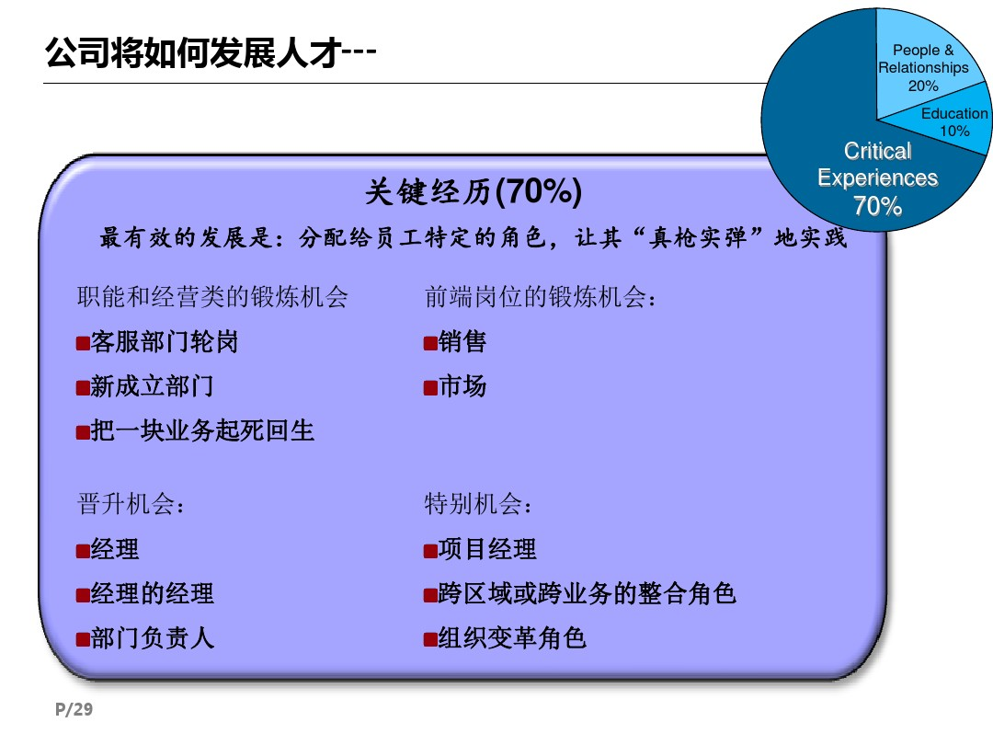

Slide 37
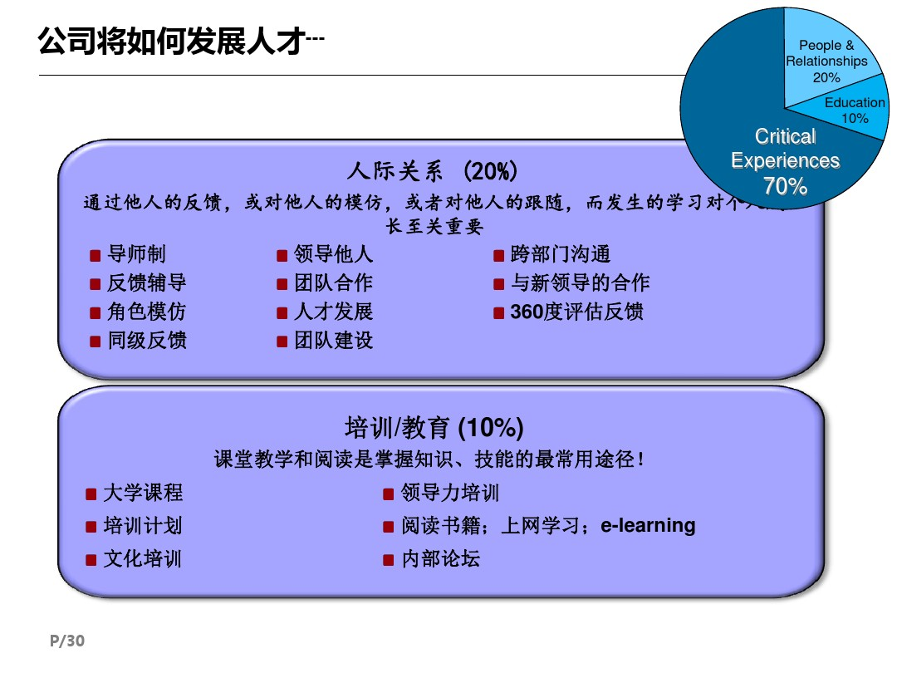

Slide 38
个人发展计划（IDP）-2014
个人信息 |  |  |  | 填写日期：2014年 月 日
姓名 |  | 性别 |  | 出生日期 |  |  | 籍贯 |  | 民族
集团/区域 |  | 公司 |  | 部门 |  |  | 职位 |  | 入司日期
主要教育经历 | 起始日期 |  | 截止日期 |  |  | 学校 |  | 专业 |  | 学历
主要工作经历（包含公司内部的调岗经历） | 起始日期 |  | 截止日期 |  |  | 公司 |  | 部门 |  | 岗位
个人现状总结
优势/专长：
当前不足：
个人发展目标
职业发展目标 |  |  | 部门 |  |  |  | 职位
个人发展目标 |  |  | 分类 |  | 目标项目 |  |  | 发展类别 | 预估完成时间
 |  |  | 专业知识
 |  |  | 管理技能
 |  |  | 经验地图
 |  |  | 其他
个人发展计划（年度）
分类 |  | 发展项目 |  | 具体内容 |  |  |  |  | 预计完成时间 | 结果跟踪
岗位成长（50%）
轮岗（20%）
上级带教（20%)
教育培训（10%）
要点及注意事项：
1、挖掘员工个人优势、关注其成长；
2、为员工提供成长机会，有效保留员工；
3、为潜力员工制定个性化、差异化的个人发展规划；
4、表格内容由直接上级与员工沟通后共同制定。

Slide 39
3、当没有合适的培养对象时就选择外部招聘。
1、对纳入培养的潜力人才定期跟踪，跟进培养效果，动态管理；
2、人才培养是每一位团队负责人的主要职责之一；

Slide 40
目 录
1
为什么要进行人才盘点
2
人才盘点的主要内容
3
个人发展计划（IDP)
4
本次盘点计划
3

Slide 41
盘点对象
副经理级（含）以上人员，
由集团统一推进
主管级（含）以下人员
由各公司人力资源部推进
需要在座的各位积极参与和支持

Slide 42
人才盘点推进的步骤
建立人才发展档案
业绩、潜力双维度盘点
绘制人才地图
识别高潜力人才
梳理关键岗位清单
建立继任计划
高潜力人才发展
结果跟进、动态管理

Slide 43
欢迎各位给出建议和意见

Slide 44


